Slide 1



Môn Toán lớp 3
Bài 36: ĐƠN VỊ ĐO DIỆN TÍCH. XĂNG - TI - MÉT VUÔNG (T1)

Slide 2
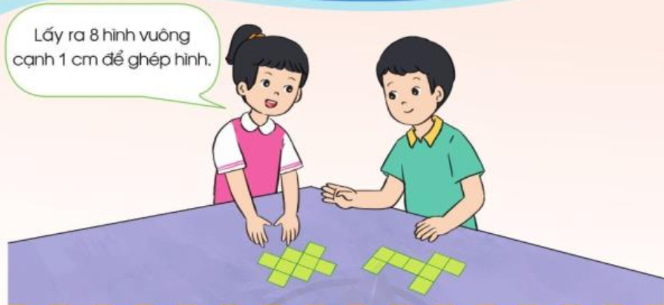

Slide 3
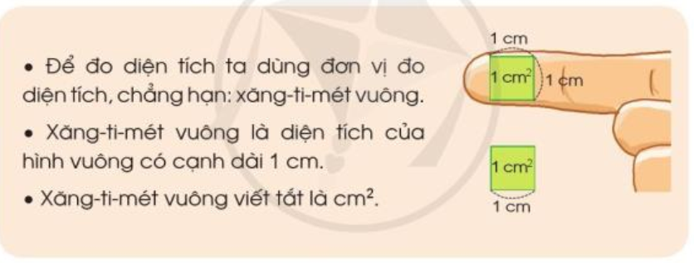

Slide 4
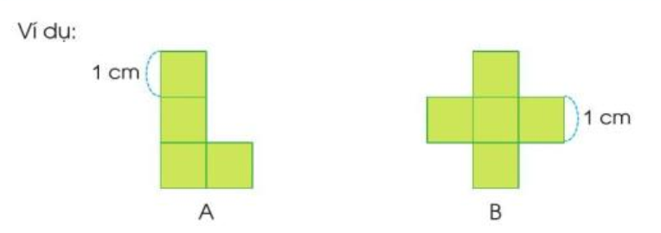
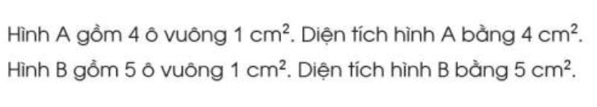

Slide 5
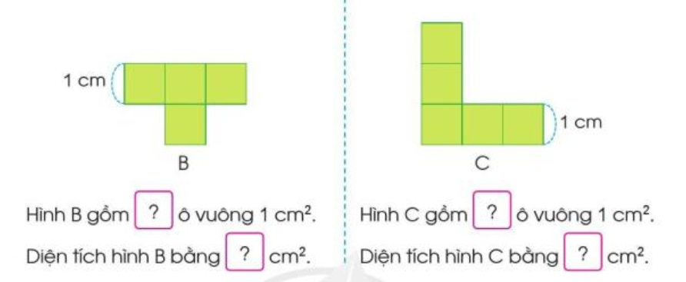
Bài 1: Số?
4
5
4
5

Slide 6
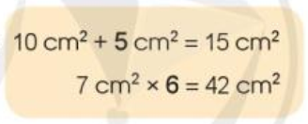
Bài 2: Tính (theo mẫu):
Mẫu:
8 cm²+ 5 cm² 9 cm² x 3
37 cm²– 20 cm² 36 cm² : 4
= 13 cm²
= 27 cm²
= 17 cm²
= 9 cm²

Slide 7
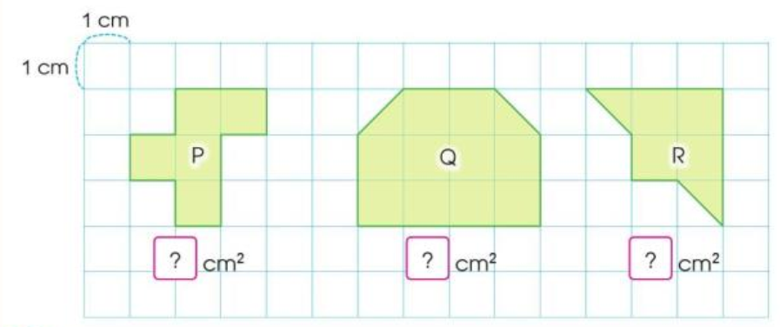
Bài 3: Số?
5
11
5

Slide 8

XIN CHÂN THÀNH CẢM ƠN
QUÝ THẦY CÔ GIÁO VÀ CÁC EM

